Slide 1
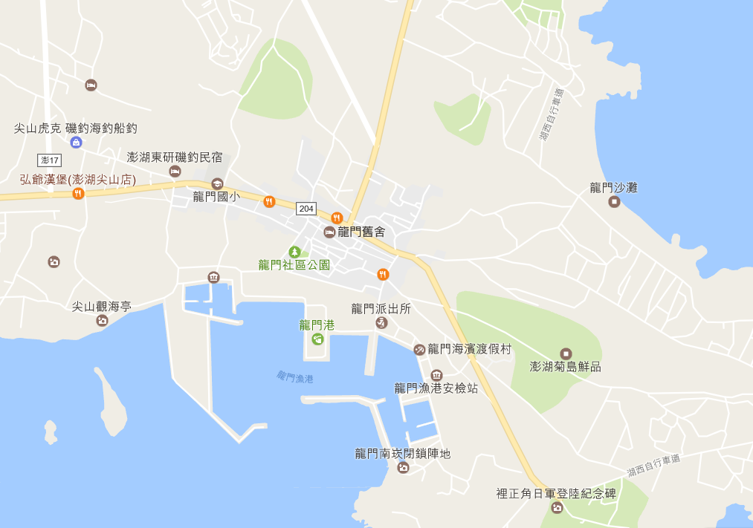






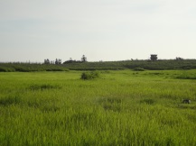
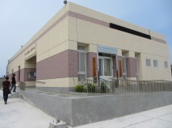
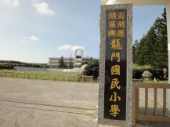



澎湖縣湖西鄉龍門村簡易疏散避難圖
防 災 資 訊 表
龍門村基本資料
總人口數：1910人
災害通報單位(人員)
1.澎湖縣災害應變中心 電話:06-9277619 2.湖西鄉災害應變中心 電話:06-9921731 3.龍門村村長-洪瑞達 電話:0933-372-892 電話:06-9922522 4.龍門派出所 電話:06-9921434 5.湖西消防分隊 電話:06-9921119
避難原則
風災/水災:遠離低窪地區或前往避難收容處所。 震災:前往開放空間或避難收容處所。 海嘯:遠離沿海低窪地區，前往就近高地避難。
避難收容處所
地點:尖山高地 適合災害類別:海嘯 面積:4000平方公尺 臨時收容:1000人
地點:尖山社區老人活動中心 適用災害:風災、水災、震災 樓層:1層樓 面積:200平方公尺 臨時收容:50人 中長期收容:30人 地址:湖西鄉尖山村10鄰29-5號 電話:06-9921629
地點:龍門國小 適用災害:風災、水災、震災 樓層:3層樓 面積:108平方公尺 臨時收容:25人 中長期收容:15人 地址:湖西鄉尖山村4號 電話:06-9921202
湖西鄉公所114年09月製作
尖山高地
(海嘯)
龍門國小
(風災、水災、震災)
龍門村
尖山社區老人活動中心
(風災、水災、震災)
龍門派出所
尖山公園
圖 例 | 標示 | 設施
 | 疏散避難方向 | 室內避難收容處所 | 公園 | 醫療單位
 | 易淹水地區 | 室外避難處所 | 警察單位
 | 持續觀察地區 | 直升機起降點 | 消防單位

